Slide 1
KONSEP SUSTAINABILITY

Slide 2
Latar Belakang
Keberlanjutan (sustainability) merupakan isu yang menjadi perhatian banyak pihak (perusahaan, akademisi, aktivis lingkungan, regulator dan profesional) dalam dekade terakhir ini.
Perusahaan dianggap merupakan kontributor kunci dalam bidang ekonomi, sosial dan lingkungan. Sehingga keberlanjutan perusahaan menjadi isu yang penting bagi pembangunan berkelanjutan jangka panjang di bidang ekonomi, sosial dan lingkungan.

Slide 3
Latar Belakang
Istilah yang muncul membuat pemahaman mengenai corporate sustainability juga menjadi rancu.
corporate social responsibility (CSR),
Environmental accounting, corporate social responsibility disclosure, environmental
management accounting, sustainability accounting dan berbagai istilah lain yang berkaitan dengan sustainability.

Slide 4
Mengapa Sustainability Penting?
Dalam beberapa dekade terakhir, dunia menghadapi berbagai masalah global seperti:
perubahan iklim
kerusakan lingkungan
ketimpangan sosial
eksploitasi sumber daya alam
Akibatnya, muncul paradigma baru dalam dunia bisnis yaitu sustainable development (pembangunan berkelanjutan).

Slide 5
Pembangunan Berkelanjutan (Sustainable Development)
Definisi Pembangunan Berkelanjutan World Commission on Environment and Development (1987):
Pembangunan yang memenuhi kebutuhan saat ini tanpa mengorbankan kemampuan generasi mendatang untuk memenuhi kebutuhannya.

Slide 6
Pembangunan Berkelanjutan Sustainability dalam Konteks Bisnis
Dalam dunia bisnis, sustainability berarti:
Perusahaan menjalankan kegiatan operasionalnya dengan memperhatikan:
Dampak ekonomi
Dampak sosial
Dampak lingkungan

Slide 7
Dampak sustainable development
Perusahaan tidak boleh hanya mengejar keuntungan ekonomi, tetapi juga harus memperhatikan:
kesejahteraan masyarakat
kelestarian lingkungan
keberlanjutan bisnis jangka panjang
Saat ini banyak investor dan regulator menilai perusahaan berdasarkan ESG (Environmental, Social, Governance).

Slide 8
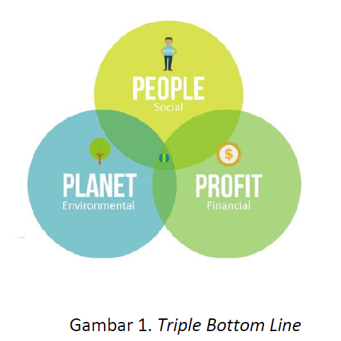
Tiga Pilar Utama Pembangunan Berkelanjutan /Konsep Triple Bottom Line
Sosial Bottom Line
Economic Bottom Line
Environmental Bottom Line
Lebih dikenal dengan 3P
(People, Planet,Profit)

Slide 9
PROFIT
Perusahaan harus tetap memperoleh keuntungan agar dapat bertahan.
Namun keuntungan tersebut harus diperoleh secara bertanggung jawab.
PEOPLE
Perusahaan harus memberikan manfaat bagi masyarakat.
PLANET
Perusahaan harus menjaga kelestarian lingkungan.

Slide 10
Terminologi Penting dalam Sustainability
1. Corporate Social Responsibility (CSR)
2. ESG (Environmental, Social, Governance)
3. Sustainability Reporting

Slide 11
1. Corporate Social Responsibility (CSR)
CSR adalah tanggung jawab perusahaan terhadap masyarakat dan lingkungan.
Contoh kegiatan CSR:
Beasiswa pendidikan
Pembangunan fasilitas umum
Pelestarian lingkungan
Namun dalam praktiknya tidak semua perusahaan melaksanakan CSR secara optimal. Misalnya di Indonesia pernah ditemukan puluhan perusahaan perkebunan sawit yang tidak merealisasikan dana CSR kepada masyarakat sekitar

Slide 12
2. ESG (Environmental, Social, Governance)
Aspek ESG | Penjelasan | Contoh
Environmental (Lingkungan) | Berkaitan dengan dampak kegiatan perusahaan terhadap lingkungan. | - Emisi karbon - Penggunaan energi - Pengelolaan limbah
Social (Sosial) | Berkaitan dengan hubungan perusahaan dengan masyarakat dan pemangku kepentingan. | - Kesejahteraan pekerja - Hak asasi manusia - Keamanan produk
Governance (Tata Kelola) | Berkaitan dengan sistem tata kelola dan pengelolaan perusahaan yang baik. | - Transparansi - Anti korupsi - Struktur manajemen

Slide 13
3. Sustainability Reporting
Sustainability reporting adalah laporan yang menjelaskan kinerja perusahaan dalam aspek:
ekonomi
sosial
lingkungan
Laporan ini biasanya mengikuti standar seperti:
GRI (Global Reporting Initiative)
ISO 26000
SASB

Slide 14
Hubungan Sustainability dengan Akuntansi
Akuntansi tradisional hanya mencatat transaksi keuangan.
Namun dalam sustainability accounting, perusahaan juga mengukur:
Biaya lingkungan
Dampak sosial
Penggunaan sumber daya

Slide 15
Sustainability accounting (akuntansi keberlanjutan)
Sustainability Accounting Standard Board (SASB) sebagai badan yang mengeluarkan standar akuntansi keberlanjutan menyatakan bahwa :
“Keberlanjutan dalam hal ini mengacu pada kegiatan perusahaan yang mempertahankan atau meningkatkan kemampuan perusahaan untuk menciptakan nilai dalam jangka panjang. Sehingga Akuntansi keberlanjutan mengacu pada pengukuran, manajemen, dan pelaporan kegiatan perusahaan tersebut”.

Slide 16
Peran Akuntan dalam Sustainability
Akuntan memiliki peran penting dalam sustainability.
Menyusun laporan keberlanjutan
Mengukur dampak lingkungan
Melakukan audit sustainability
Memberikan informasi bagi investor

Slide 17
Tugas Mahasiswa
Tugas Individu
Cari satu contoh perusahaan yang menerapkan sustainability.
Tuliskan:
profil perusahaan
program sustainability
dampak ekonomi
dampak sosial
dampak lingkungan
Minimal 2–3 halaman.

Slide 19
Studi Kasus: Unilever – Sustainable Living Plan
Program | Penjelasan | Contoh / Kegiatan | Sumber
Pengurangan Plastik | Unilever menargetkan pengurangan penggunaan plastik dan meningkatkan daur ulang kemasan. | • 100% kemasan dapat didaur ulang • Pengurangan plastik baru • Refill pouch • Kemasan daur ulang | https://www.reuters.com/business/sustainable-business/unilever-plastic-reduction-strategy
Sustainable Agriculture | Unilever bekerja sama dengan petani untuk menerapkan praktik pertanian yang berkelanjutan. | • Penggunaan air lebih efisien • Pengurangan pestisida • Perlindungan tanah | -
Program Sosial | Program yang bertujuan meningkatkan kesejahteraan masyarakat. | • Kampanye kebersihan melalui Lifebuoy • Edukasi kesehatan • Pemberdayaan perempuan | -

Slide 20
Dampak Sustainability Unilever
Dampak | Penjelasan
Reputasi Global Meningkat | Program keberlanjutan meningkatkan citra perusahaan di tingkat internasional.
Loyalitas Konsumen Meningkat | Konsumen lebih percaya dan setia pada produk yang peduli lingkungan dan sosial.
Efisiensi Biaya Produksi | Praktik keberlanjutan membantu perusahaan menggunakan sumber daya secara lebih efisien.

Slide 21
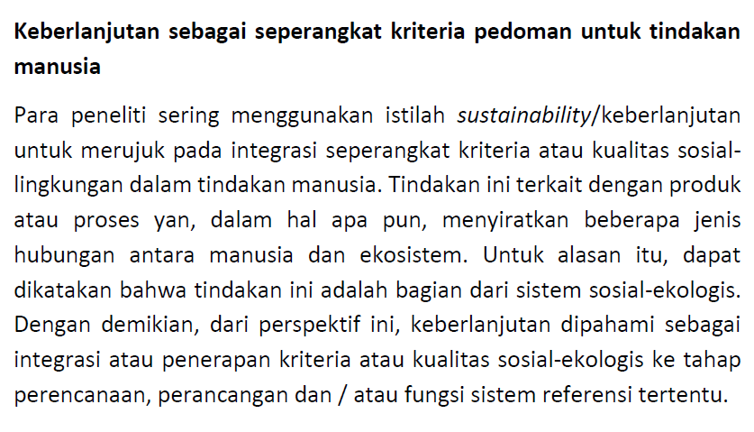

Slide 22
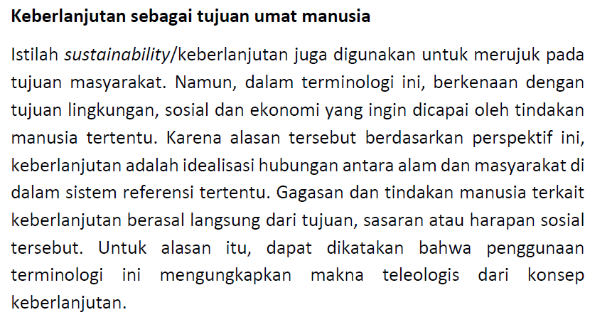

Slide 23
